Slide 1
졸업작품 계획안 2017.12.20
AR을 사용한 일정 알림 하이브리드 웹앱
20152645 이수빈
DN Lab Dept. of softwaretrack
Dong Seo University, Republic of Korea
Notes:
ㄴ

Slide 2
졸업작품 개요
졸업작품 연구 내용 및 시스템 구성
주요 기능
기대 효과
추진 일정
목차

Slide 3



1. 졸업작품 개요 (AR을 사용한 일정 알림 하이브리드 웹앱)
캘린더에 일정 (시간, 장소)를 작성 - 개인 일정, 공유 일정, 그룹 일정 등
일정 시간에 맞춰 알림을 주고 AR 기반의 위치 안내를 해줌

Slide 4



2. 연구내용 및 시스템 구성
AR.JS 의 three.js
하이브리드 웹앱
Node.js 서버

Slide 5
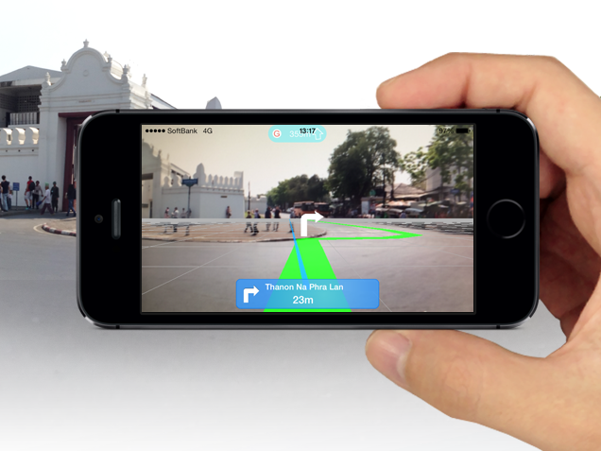
3. 주요기능
일정 관리 및 공유: 개인 일정, 그룹 일정, 공유 일정 등 다양한 형태의 일정 관리 서비스
AR 기반의 약속장소 길 안내 서비스: 지정한 장소와 현재 장소를 GPS로 탐색하여 증강현실로 알려준다.
알람 서비스: 주요 일정의 장소와 이동 거리를 감안하여 사전에 출발 시간을 알려주는 서비스

Slide 6
4. 기대효과
일정을 정리하여 관리할 수 있다.
일정에 알림을 줘서 잊지 않도록 한다.
처음 가보는 장소를 쉽게 찾을 수 있도록 한다.

Slide 7
5. 추진 일정
 | 12월 | 1월 | 2월 | 3월 | 4월 | 5월 | 6월
요구사항 명세서 작성
UI, DB 설계
화면 구현
기본 일정 관리 기능 구현
증강현실 (길 안내) 구현
서버 구현
테스트 및 수정

Slide 8
Q&A

